Slide 1
Ekologie v historickém kontextu

Slide 2
Ekologie v historickém kontextu
Anotace:
Prezentace slouží k přehledu tématu ekologie v historickém kontextu
Je určena pro výuku ekologie v 1. ročníku střední školy

Slide 3

Co vlastně ekologie je?
Věda zabývající se vztahem organismů a jejich prostředí
V širokém smyslu je to ochrana životního prostředí
Notes:
Ekologie se užívá v několika významech. V původním významu je ekologie biologická věda, která se zabývá vztahem organismů a jejich prostředí a vztahem organismů navzájem. Jako první tak nazval a definoval tento vědní obor Ernst Haeckel v roce 1866.
Dále se ekologie užívá v širokém smyslu jako ochrana životního prostředí nebo dokonce místo přírodní prostředí (např. ekologicky šetrný výrobek znamená výrobek šetrný k životnímu prostředí). Toto užití - viz ochrana přírody.
Ekologie může být také označení pro určitou ideologii (např. v tvrzení hlubinná ekologie je základním přesvědčením radikálního ekologického hnutí ^{[1])}. Toto užití - viz ekologismus.
Tento článek se dále zabývá vědou ekologií.
Ekologie vychází z: biologie, meteorologie, klimatologie, geologie, geografie, fyziky, chemie, antropologie, lékařských věd (hygiena), ekonomiky, práva, historie, psychologie, technických věd.

Slide 4
Ekologie v dávné minulosti
Ekologické poznatky jsou starší než samotný pojem ekologie
První záznam o ekologii pochází z 19. století
Ekologie se zabývá vztahem organismů k vnějšímu prostředí
Ekologie patří mezi základní biologické disciplíny
Notes:
Mnohé ekologické poznatky jsou starší než samotný pojem ekologie. První ekologické poznatky vznikaly, když byl člověk lovec a sběrač.

Slide 5
Někteří z důležitých vědců
C. Linné: Základy botanické a zoologické systematiky.
J. B. Lamarck: Odhalil závislost organismů na vnějším prostředí.
E. Haeckel: Definice ekologie.
Ch. Darwin: Získal základní představy o přirozeném vzniku a vývoji druhů evolucí

Slide 6
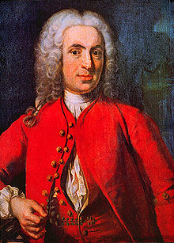
Carl Linné
Velký zájem o rostlinstvo
Doktor lékařství
Správce botanické zahrady
Vydával spisy o rostlinách
Vytvořil druhotné názvy pro rostliny
Notes:
Karl Linné pochází ze Švédska z rodu původně selského.L.se učil na obecné škole a pak na střední škole ve Wexio.Jeho prospěch byl poněkud nevalný a hrozilo mu že bude dán na řemeslo.Naštěstí se ho ujal lékař z Wexio Jan Rothman.L. zdědil po otcovi velký zájem o rostlinstvo,a proto byl poslán na studium lékařství v Lundu,kde tamní profesor botaniky Kilian Stobaeus L. zpřístupnil vlastní knihovnu a i jinak ho podporoval ve studiu rostlinstva, k němuž ještě byl upoután spisem Vaiilantovým o stavbě květů.Z Lundu se ¨L. odebral s malými prostředky do Upsaly,aby ve studiu pokračoval.Zde u profesora Olafa Rudbecka mohl studovat zoologickou literaturu i sbírky jeho (švédského ptactva).Také se ho ujal theolog Olaf Celsius,který ho hmotně podporoval a jemu L. pomáhal při práci o rostlinách biblických.Roku 1732 byl vypraven na cestu do Laponska,kterou mu zaplatila upsalská spol. věd. Po návratu obdržel malé stipendium a podnikl cestu do Fahlunu za účelem studia mineralogického.Ve Fahlunu se také seznámil s dcerou tamního movitého lékaře Jana Moraeusa,zasnoubil se s ní a nabyl tak prostředků,kterými mohl krýt své výlohy a své promoce na doktora lékařství.Tuto hodnost bylo nutno dle tehdejšího zvyku získat v cizině.za tímto účelem odjel v.r.1735 do Harderwijku v Holandsku a téhož roku byl zde povýšen na doktora lékařství.V Holandsku nadále zůstal a po krátké době se seznámil s mnoha významnými přírodovědci a také s bohatým purkmistrem amsterdamským Cliffordem,který ho hmotně podporoval a poté ho učinil správcem bohaté botanické zahrady v Hartecampu.V r.1736 uveřejnil své první spisy,kterými upoutal nemalou řadu vědců.R.1738 se odebral do Příže,kde byl zvolen dopisujícím členem akademie věd.Téhož roku se L. vrátil do vlasti.Aby se hmotně zajistil,stal se lodním lékařem ve Stokholmě .V r. 1739 byl zvolen presidentem nově založené švédské akademie.R. 1941 procestoval ostrovy Oland a Gotland.Poté vydal nové spisy např.“Květenu“ a „Zvířenu švédskou“ a opětovně vydal své přední spisy.Byl také dobrým učitelem,vychoval řadu žáků.R. 1747 se stal lékařem královým a r.1762 byl povýšen do stavu šlechtického.Jako šlechtic si také změnil jméno na Karel z Linné.Téhož roku ho zvolila francouzská akademie za svého zahraničního člena.V r.1764 předal své „žezlo“ svému synovi a žil dále na svém statku v Hammarby.Jeho zdraví bylo poté otřeseno nemocemi a později se začaly dostavovat opětovné návaly mrtvice,jimž po krátké době podlehl.

Slide 7
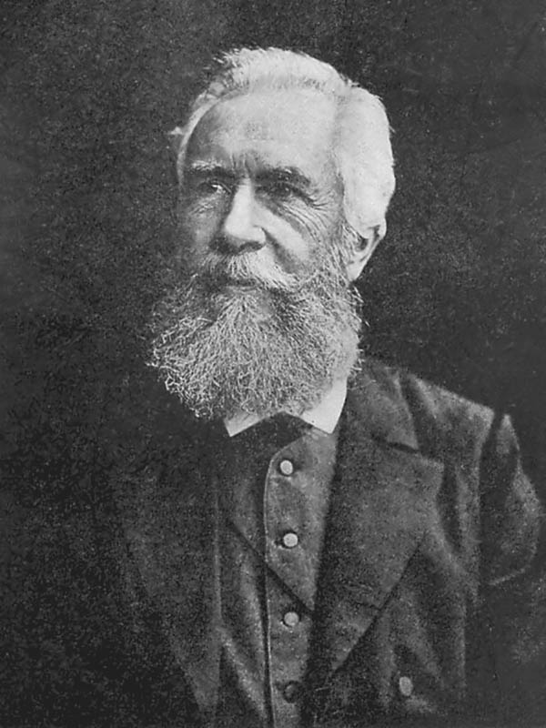
Ernst Haeckel
Rozpracoval bigoenetický zákon
Účastnil se mnoha expedic s cílem poznat přírodu
Napsal mnoho děl z jeho cest
Popsal více než 4000 živočišných děl
Notes:
Rozpracoval biogenetický zákon, učení o fylogenezi, idey přirozeného vzniku člověka z anorganických látek. Haeckel se účastnil mnoha expedic s cílem poznat přírodu a její celistvost a bohatost. Jedna z prvních studijních výprav v italské Messině, jejímž cílem bylo studium podmořského světa, měla rozhodující vliv na jeho vědecké dílo. Několikaleté zkoumání pak zúročil v díle Monografie o radiolariích.
Studiu těchto organismů se věnoval přes 12 let. Popsal během nich více než 4000 živočišných druhů, které i kreslil; jeho kresby obsahuje známá kniha Kunstformen der Natur.
Haeckel je někdy označován jako „německý Darwin“. Hlásil se k myšlenkám tzv. sociálních darwinistů a tím se stal vzorem pro budoucí zastánce eugeniky, kterou praktikovali nacisté.

Slide 8
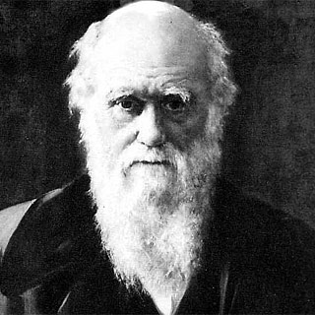
Charles Darwin
Anglický vědec
Jezdil na výzkumné cesty kolem světa
Založil evoluční biologii
S Alfredem R. Wallcem se dělí o teorii evoluce
Notes:
Ch. Darwin: Anglický vědec, byl synem lékaře a vnukem botanika. Vystudoval geologii a později se zabýval studiem geologických formací v horách Walesu. Vyrazil také na výzkumnou cestu kolem světa na lodi Beagle (27. prosince 1831 – 2. října 1836). Na této cestě nasbíral cenný přírodovědecký materiál a získal základní představy o přirozeném vzniku a vývoji druhů evolucí, jejímž hlavním hybatelem měl být přírodní výběr. Nejzásadnější pro něj byl pětitýdenní pobyt na Galapágách.
Charles Robert Darwin (12. února 1809 – 19. dubna 1882) byl britský přírodovědec a zakladatel evoluční biologie. Evoluční teorii opíral o přírodní výběr a pohlavní výběr. („Pohlavní výběr závisí na převaze určitých jedinců nad druhými stejného pohlaví, což se týká propagace druhů; zatímco přírodní výběr závisí na vítězství obou pohlaví, v každém věku, za normálních podmínek života.“- Charles Darwin, 1871.)
Byl synem lékaře a vnukem botanika. Vystudoval teologii na University of Cambridge, studia ukončil v roce 1831. Zpočátku se zabýval studiem geologických formací v horách Walesu, načež se roku 1831 vydal na 1742 dnů trvající výzkumnou cestu kolem světa na lodi HMS Beagle (27. prosince 1831 – 2. října 1836). Během této plavby Darwin shromáždil cenný přírodovědecký materiál a uspořádal svou základní koncepci přirozeného vzniku a vývoje druhů evolucí, jejímž hlavním hybatelem měl být dle jeho názoru přírodní výběr. Nejzásadnější byl pro něj v tomto ohledu pětitýdenní pobyt na Galapágách. O autorství teorie evoluce se Darwin dělí s Alfredem R. Wallacem.

Slide 9
Zdroje
Wikipedie. [online]. [cit. 2012-10-16]. Dostupné z: http://cs.wikipedia.org/wiki/Charles_Darwin
Wikipedie. [online]. [cit. 2012-10-16]. Dostupné z: http://cs.wikipedia.org/wiki/Ernst_Haeckel
Wikipedie. [online]. [cit. 2012-10-16]. Dostupné z: http://cs.wikipedia.org/wiki/Carl_Linn%C3%A9

